Slide 1
婴幼儿喂养咨询 基层卫生人员培训教程与实践指导 一日线下实践课 配套教学幻灯片
2022年9月

Slide 2
幻灯片使用说明
1.本幻灯片由首都儿科研究所、中国疾病预防控制中心妇幼保健中心和联合国儿童基金会驻华办事处组织编写。供婴幼儿营养喂养咨询指导能力提升培训项目的一日实践课中配套使用。幻灯片中的图片均受版权保护。
2. 幻灯片分为三个部分
（1）第一部分母乳喂养姿势和含接的技巧练习部分对应第二节母乳喂养中的图片练习部分（8分钟）
（2）第二部分辅食添加要点总结对应第三节辅食添加的要点总结部分（10分钟）
（3）第三部分婴幼儿喂养扩展阅读供教员来备选是否给学员进行复习和延伸。
3. 向参与幻灯编写制作的老师们致谢：陈卫、张淑一、王铮、路童、李楠、王燕、朱欣娅

Slide 3
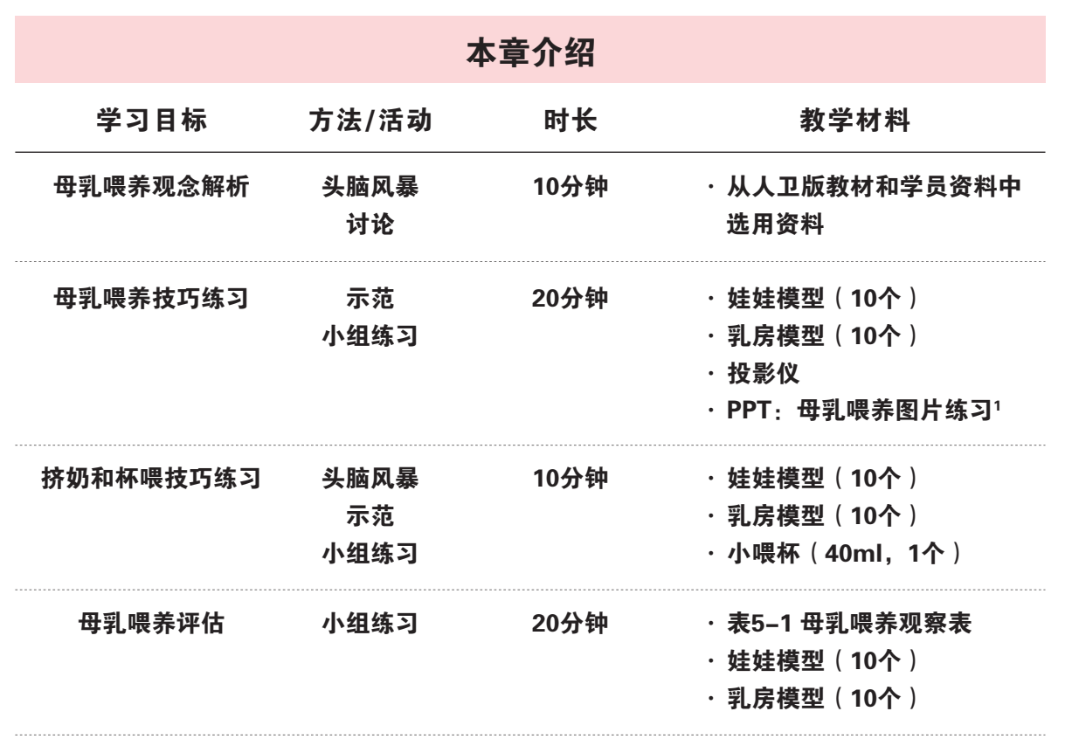
母乳喂养姿势和含接
婴幼儿喂养咨询培训教程|一日线下实践课|教学幻灯|第二节 母乳喂养|母乳喂养技巧练习
技巧练习

Slide 4
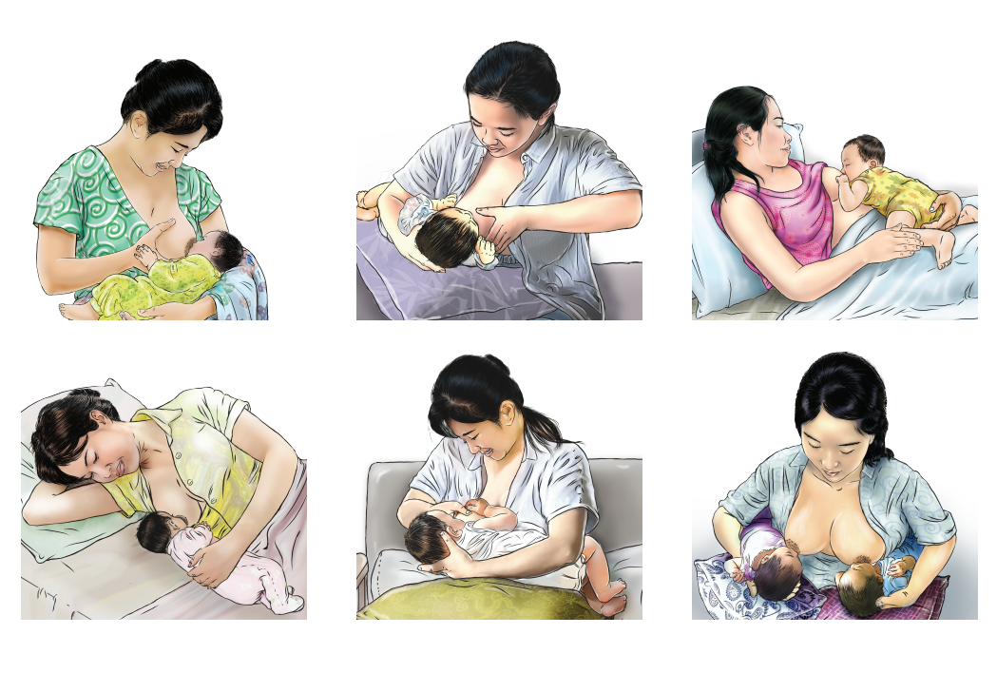
母乳喂养姿势
婴幼儿喂养咨询培训教程|一日线下实践课|教学幻灯|第二节 母乳喂养|母乳喂养技巧练习
母乳喂养姿势多种多样。只要妈妈和宝宝都觉得舒服，并且宝宝能够有效的吸吮，就不必更换母乳喂养姿势。
适宜的母乳喂养姿势有助于良好含接
母乳喂养姿势的技术要点
1. 婴儿身体呈一条直线
2. 婴儿面向母亲
3. 婴儿靠近或紧贴母亲
4. 婴儿的整个身体得到支撑

Slide 5
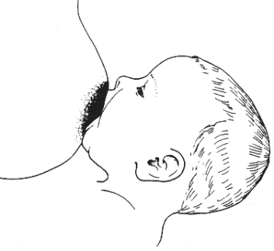
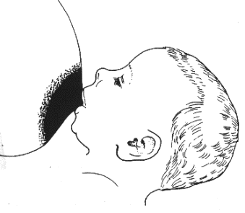
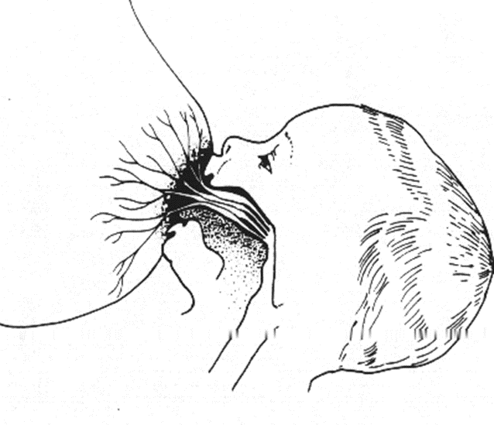
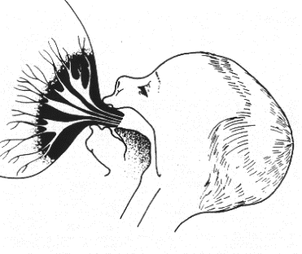
良好含接
婴幼儿喂养咨询培训教程|一日线下实践课|教学幻灯|第二节 母乳喂养|母乳喂养技巧练习
含接
良好含接的要点
1 婴儿嘴张大
2 婴儿下唇向外翻
3 婴儿下巴贴乳房
4 婴儿上唇露出的乳晕比下唇多
不良含接
外部图
内部图
资料来源World Health Organization. Baby-friendly hospital initiative training course for maternity staff, 2020.

Slide 6
有效吸吮
婴幼儿喂养咨询培训教程|一日线下实践课|教学幻灯|第二节 母乳喂养|母乳喂养技巧练习
婴儿有效吸吮母乳的表现
观察到婴儿持续吸吮和吞咽，伴有偶尔的停顿
能够听到婴儿吞咽的声音
手和手臂放松
嘴唇湿润
吃奶之后露出满足的表情
资料来源World Health Organization. Baby-friendly hospital initiative training course for maternity staff, 2020.

Slide 7
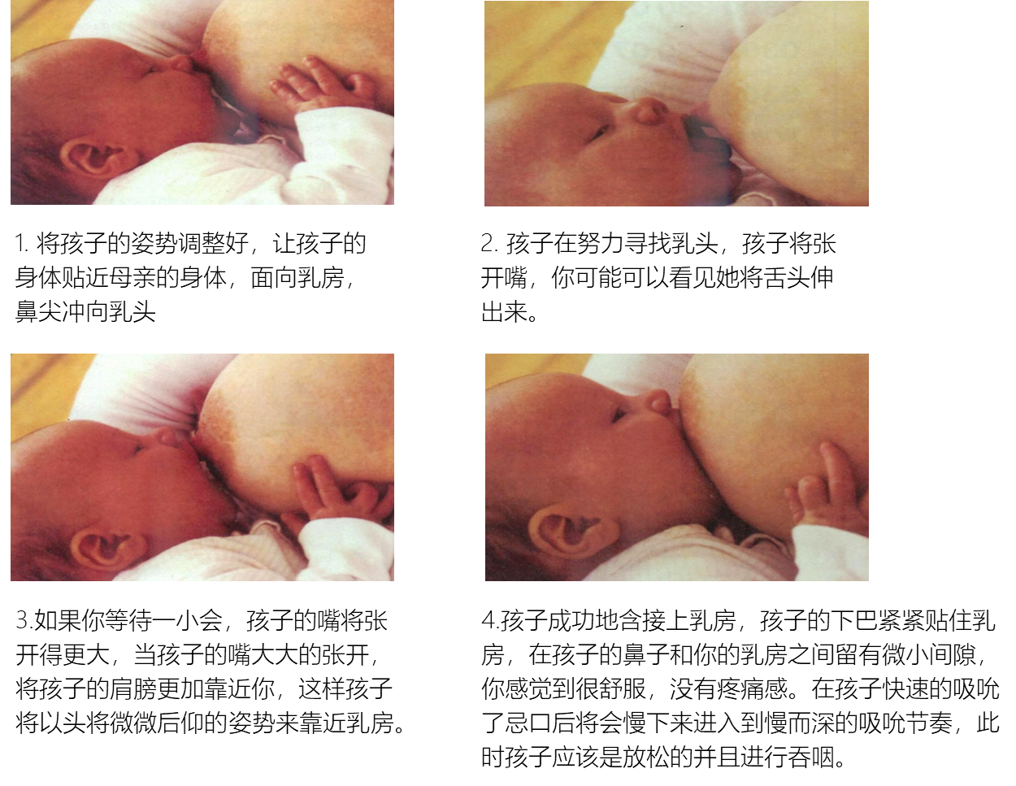
婴幼儿喂养咨询培训教程|一日线下实践课|教学幻灯|第二节 母乳喂养|母乳喂养技巧练习
图片观察：让宝宝自己含接
资料来源:英国国家分娩基金会（CNT）

Slide 8
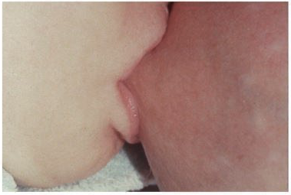
婴幼儿喂养咨询培训教程|一日线下实践课|教学幻灯|第二节 母乳喂养|母乳喂养技巧练习
图片练习1
1. 在这张图片可以识别出哪些含接指征？
2. 请通过这些指征判断含接状况？
资料来源 WHO. Breastfeeding counselling: a training course (1993)

Slide 9
婴幼儿喂养咨询培训教程|一日线下实践课|教学幻灯|第二节 母乳喂养|母乳喂养技巧练习
图片练习1
参考答案
1. 婴儿嘴巴没有张大
2.下嘴唇往外翻
3. 婴儿的下巴没有紧贴乳房
4. 下方的乳晕比上方的乳晕露出的多
5. 婴儿没有进行良好的含接，婴儿只是吸吮住了乳头
资料来源 WHO. Breastfeeding counselling: a training course (1993)

Slide 10
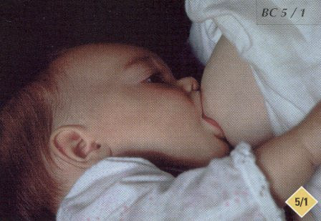
婴幼儿喂养咨询培训教程|一日线下实践课|教学幻灯|第二节 母乳喂养|母乳喂养技巧练习
图片练习2：你看到了什么？
1. 在这张图片可以识别出哪些含接指征？
2. 请通过这些指征判断含接状况？
资料来源 WHO. Breastfeeding counselling: a training course (1993)

Slide 11
婴幼儿喂养咨询培训教程|一日线下实践课|教学幻灯|第二节 母乳喂养|母乳喂养技巧练习
图片练习2：你看到了什么？
参考答案
可以清楚看到含接的几个指征：
1. 宝宝靠近乳房，并面对着乳房
2. 嘴张得很大
3. 下唇外翻
4.下巴几乎贴着乳房
5. 脸蛋是圆的
6. 嘴巴上方的乳晕露出的比下方多
因此，以上指征说明含接良好。
此外，没有看到母亲手托乳房；宝宝鼻孔通畅、呼吸顺畅。
资料来源 WHO. Breastfeeding counselling: a training course (1993)

Slide 12
婴幼儿喂养咨询培训教程|一日线下实践课|教学幻灯|第二节 母乳喂养|母乳喂养技巧练习
图片练习3：你看到了什么？
识别这张图片上的母乳喂养姿势和含接的特点，并评价。
资料来源 WHO. Breastfeeding counselling: a training course (1993)

Slide 13
婴幼儿喂养咨询培训教程|一日线下实践课|教学幻灯|第二节 母乳喂养|母乳喂养技巧练习
图片练习3：你看到了什么？
参考答案
1 妈妈放松舒适
2 婴儿的头和身体在一条直线上
3 婴儿的身体靠近和面对乳房
4 婴儿下巴紧贴乳房
5 婴儿的屁股得到支撑
6 嘴张开
7 脸颊圆
8 母乳喂养姿势和含接都很好。
9 婴儿的嘴贴紧母亲乳房，因此很难看到婴儿的嘴。
10 母亲乳房小，不必支撑乳房。
资料来源 WHO. Breastfeeding counselling: a training course (1993)

Slide 14
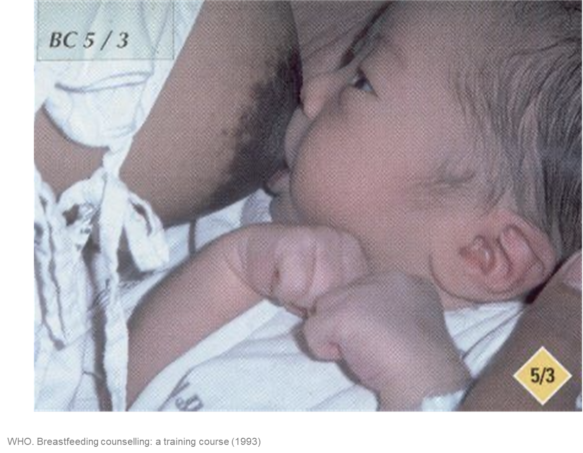
婴幼儿喂养咨询培训教程|一日线下实践课|教学幻灯|第二节 母乳喂养|母乳喂养技巧练习
图片练习4：你看到了什么？
识别这张图片上的母乳喂养姿势和含接的特点，并评价。

Slide 15
婴幼儿喂养咨询培训教程|一日线下实践课|教学幻灯|第二节 母乳喂养|母乳喂养技巧练习
图片练习4：你看到了什么？
参考答案
1. 婴儿没有靠近乳房
2. 婴儿下巴没有贴着乳房（这点很明显，即使宝宝的手挡住了下巴）
3. 婴儿的嘴没有张大，嘴唇也没有向前伸
4. 婴儿嘴下方露出的乳晕比上方露出得多
据此，判断宝宝含接不良。
5. 宝宝的双手都在前面举着，可以推测宝宝的身体可能是扭着的，和妈妈并未贴近。

Slide 16
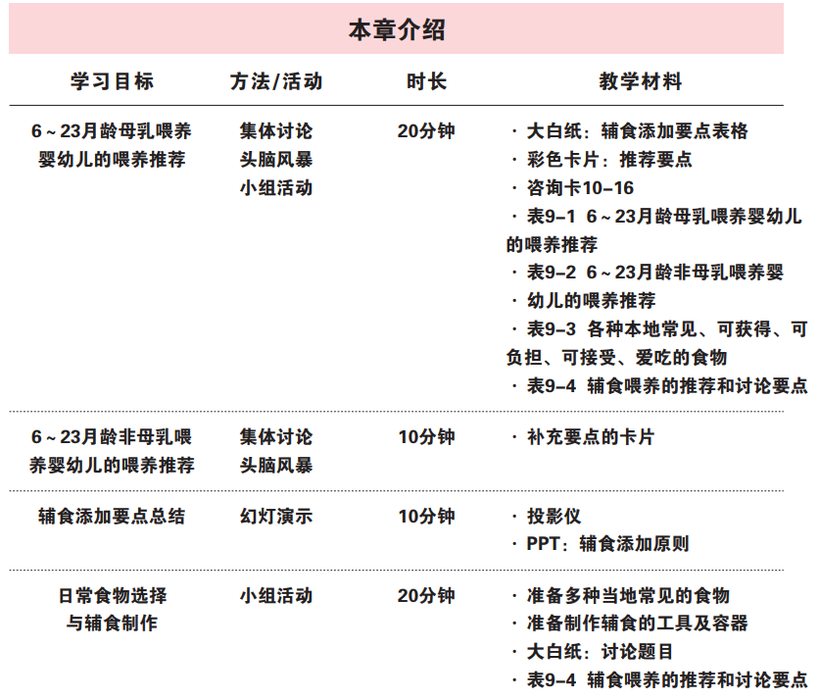
辅食添加
婴幼儿喂养咨询培训教程|一日线下实践课|教学幻灯|第三节 辅食添加|辅食添加要点总结
要点总结

Slide 17
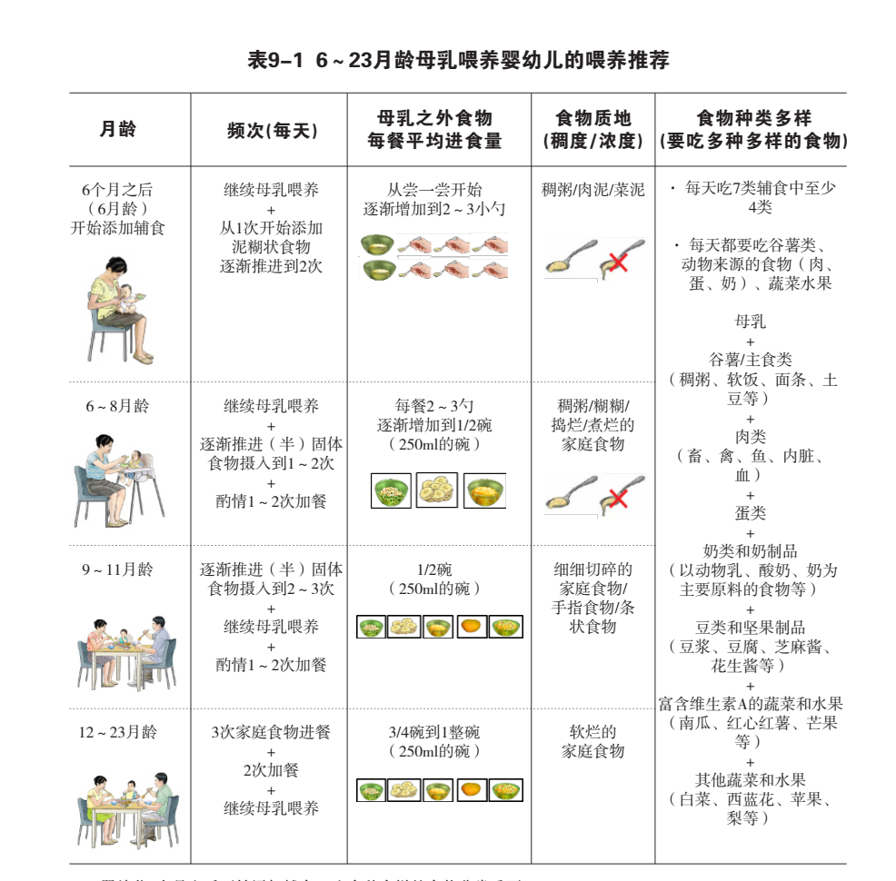
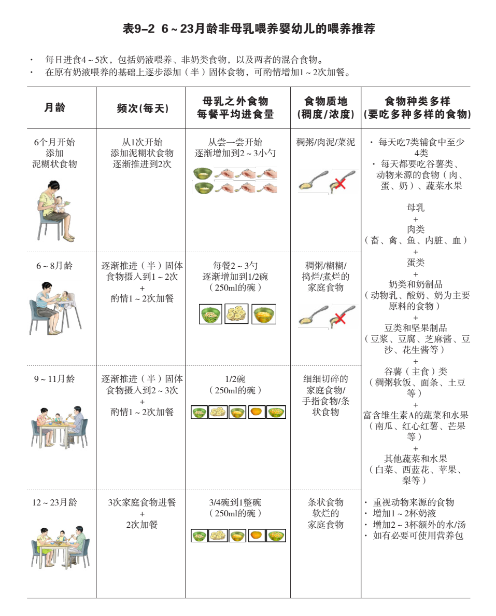
婴幼儿喂养咨询培训教程|一日线下实践课|教学幻灯|第三节 辅食添加|辅食添加要点总结
6～23月龄儿童的辅食喂养推荐
月龄
食物质地
食物种类
进食量
进食频次
顺应喂养
清洁卫生

Slide 18
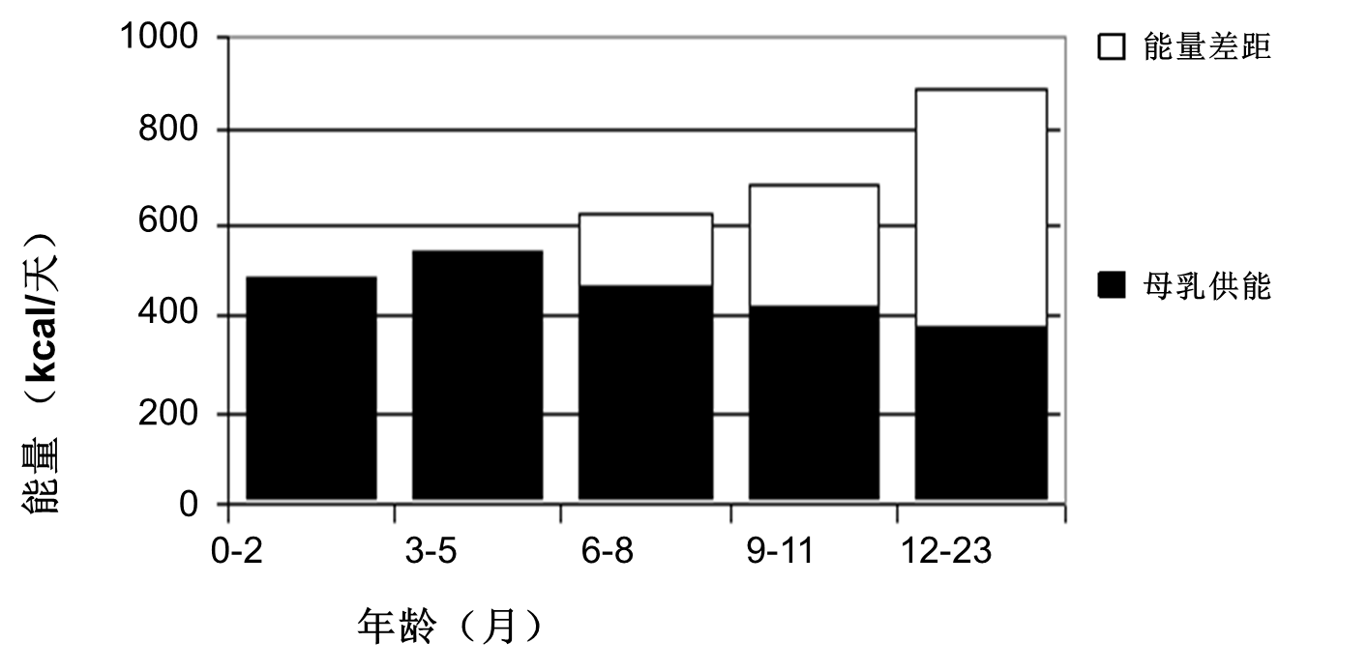
婴幼儿喂养咨询培训教程|一日线下实践课|教学幻灯|第三节 辅食添加|辅食添加要点总结
辅食添加填补营养缺口，满足生长发育需要
婴儿的营养需要持续增长，出现能量和营养素缺口
婴儿营养需要持续增长
6月之后母乳依然富含营养，母乳分泌量不再增加，6月之后母乳中免疫活性物质增加
单纯母乳喂养与婴幼儿营养需要之间出现缺口
所以，6个月之后继续母乳喂养，同时需要吃母乳之外的食物（辅食）补充营养缺口。
能量缺口

Slide 19
婴幼儿喂养咨询培训教程|一日线下实践课|教学幻灯|第三节 辅食添加|辅食添加要点总结
辅食添加重视铁营养
为什么婴儿6个月要添加含铁丰富的辅食？
铁缺口大！
婴幼儿是一生中第一个生长高峰期，对铁的需要量相对大；
足月正常体重儿体内储存的铁可以满足生后6个月内的需要；
生后6个月婴儿体内铁储耗尽；
母乳中铁含量低需要从辅食中补充；
如果不能及时补充铁就会导致缺铁性贫血。
所以：
婴儿6个月要添加含铁丰富的辅食
早产、多胎、孕期贫血母亲所生婴儿的铁缺乏风险大

Slide 20
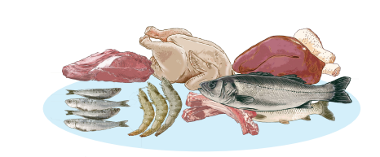
婴幼儿喂养咨询培训教程|一日线下实践课|教学幻灯|第三节 辅食添加|辅食添加要点总结
辅食添加重视铁营养
铁缺乏与缺铁性贫血对儿童健康的危害
影响脑发育：对认知、学习能力和行为发育等造成远期的、不可逆损害
影响生长发育：体格发育迟缓，健康水平降低
影响运动能力发展：肌肉软弱、运动能力下降、易疲劳，体能发育影响
影响免疫和抗感染能力：婴幼儿反复上呼吸道感染迁延不愈

Slide 21
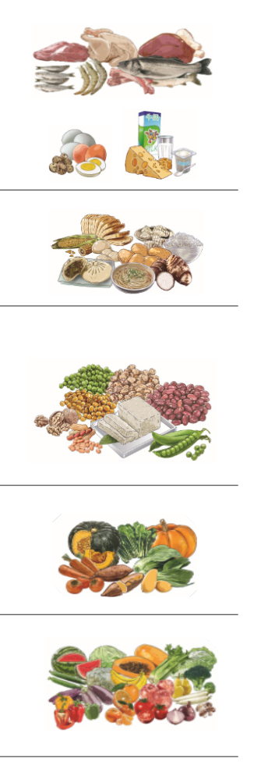
婴幼儿喂养咨询培训教程|一日线下实践课|教学幻灯|第三节 辅食添加|辅食添加要点总结
辅食添加要吃多种多样的食物
如何满足食物多样性？
食物种类
满足食物多样性！
① 谷类和薯类
② 豆类与坚果类
③ 奶与奶制品
④ 肉类
⑤ 蛋类
⑥ 维生素A丰富的蔬菜和水果
⑦ 其他蔬菜和水果
每天最少摄入4类食物
肉类：补充铁、锌等
蔬菜类：补充维生素
谷薯类：补充能量
铁最理想的食物来源
瘦肉、动物肝脏、动物血
含铁量高、铁吸收率高
每天最少
四
类
！

Slide 22
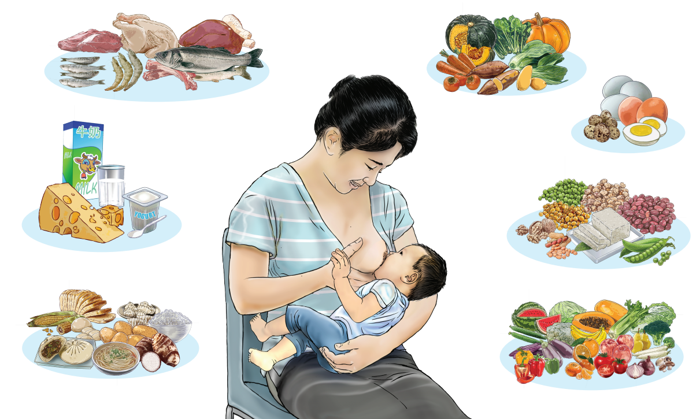
婴幼儿喂养咨询培训教程|一日线下实践课|教学幻灯|第三节 辅食添加|辅食添加要点总结
辅食添加要点总结
满6月龄时添加辅食，并继续母乳喂养至2岁或2岁以上
首先引入的辅食应为富含铁的泥糊状食物
婴儿每天应吃7类辅食中至少4类，4类中尽可能含肉类、蔬菜和谷薯类食物
辅食的性状、量和频数应符合婴儿年龄和发育特点
辅食添加要及时、足够、安全、适当
定期生长监测，保证健康生长

Slide 23
婴幼儿喂养扩展阅读
婴幼儿喂养咨询培训教程|一日线下实践课|教学幻灯|复习备选
复习备选

Slide 24
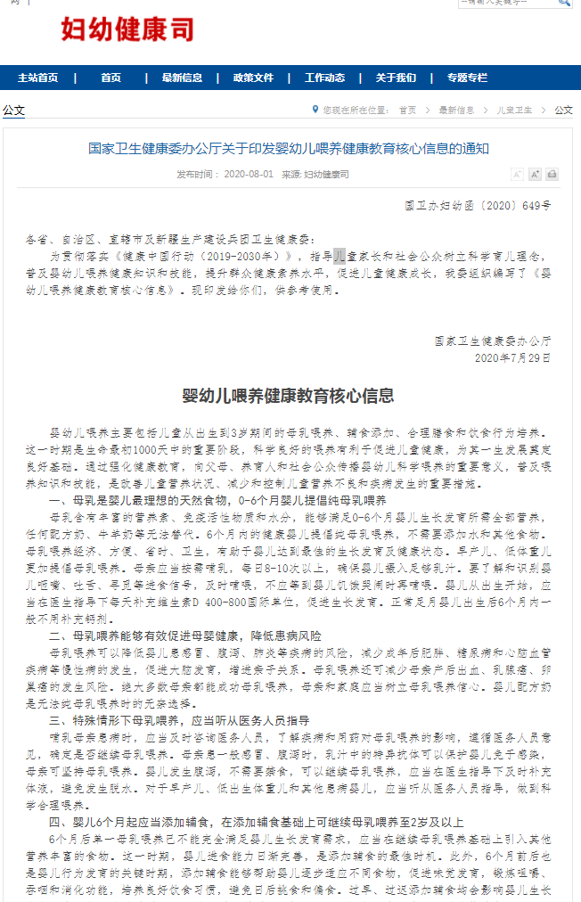
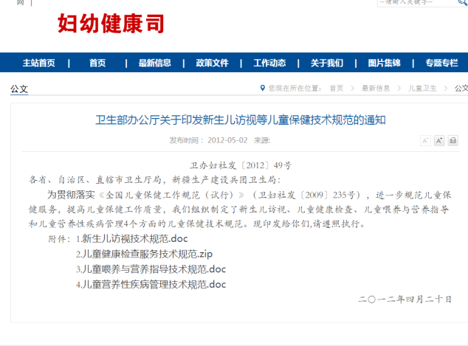
婴幼儿喂养咨询培训教程|一日线下实践课|教学幻灯|复习备选

Slide 25
婴幼儿喂养咨询培训教程|一日线下实践课|教学幻灯|复习备选

Slide 26
母乳喂养是母婴健康的核心
婴幼儿喂养咨询培训教程|一日线下实践课|教学幻灯|复习备选-母乳喂养
保障婴儿生存与健康
保障母亲健康
提供营养和水分
促进良好的生长发育
增强免疫力，预防感染
促进亲子关系建立
可以预防慢性疾病
花费比人工喂养少，环保、经济
减少母亲产后出血
减少母亲患子宫内膜癌和乳腺癌的风险
保持生育间隔

Slide 27
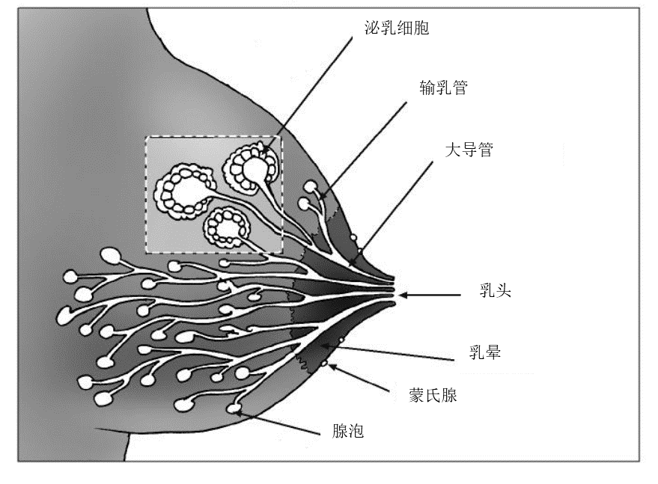
乳房解剖
婴幼儿喂养咨询培训教程|一日线下实践课|教学幻灯|复习备选-母乳喂养
了解乳房结构，细心爱护乳房
乳房内的导管系统象树枝或葡萄串，非常脆弱，不能大力“通乳”
学习乳房的泌乳机制，理解良好含接的要点
资料来源 World Health Organization. Infant and young child feeding counselling: an integrated course, 2006.

Slide 28
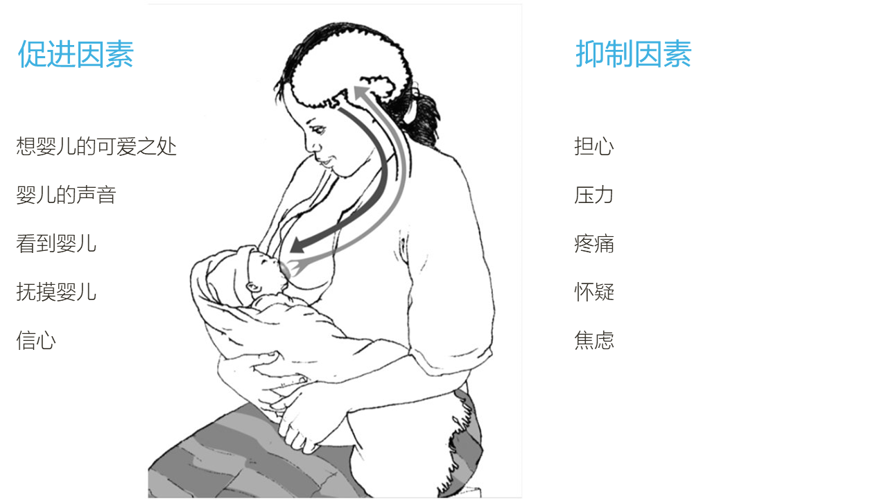
促进与抑制射乳反射的因素
婴幼儿喂养咨询培训教程|一日线下实践课|教学幻灯|复习备选-母乳喂养
关注母亲情绪和给予信心支持
妈妈心情好，促进乳汁分泌
资料来源 World Health Organization. Infant and young child feeding counselling: an integrated course, 2006.
Notes:
有很多因素会影响射乳反射。
射乳反射受到母亲情绪的影响。当母亲看到孩子的照片，想到孩子可爱的样子或者听到孩子的声音，乳汁会不自主留出。当母亲害怕、焦虑、感到疼痛等时候，乳汁流出减弱。
所以我们鼓励哺乳妈妈们要对母乳喂养有坚定的信心、保持愉悦轻松的心情，多和宝宝进行亲密接触，促进乳汁的分泌。

Slide 29
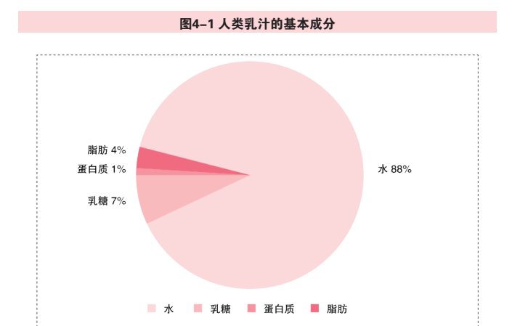
婴幼儿喂养咨询培训教程|一日线下实践课|教学幻灯|复习备选-母乳喂养
母乳成分
人乳和其他动物乳都有其独特的营养构成，为自己宝宝量身定制
蛋白质种类和含量适合人类婴儿
乳糖含量高，为婴儿提供发育所需能量
含有脂肪酶，更好消化乳脂
铁的含量稳定、生物吸收率高达50%
含有丰富的免疫活性物质，保护婴儿少生病
所以，人类的宝宝就应该吃妈妈的乳汁。

Slide 30
降低5岁以下儿童死亡的干预措施
婴幼儿喂养咨询培训教程|一日线下实践课|教学幻灯|复习备选-母乳喂养
母乳喂养是母婴健康的核心
母乳喂养和适宜的辅食添加可避免5岁以下儿童的19%的死亡
母乳喂养降低婴幼儿感染性疾病和慢性病的患病风险
母乳喂养降低婴幼儿患病风险
疾病 | 可降低的风险（%）
中耳炎 | 50
反复发作的中耳炎 | 77
上呼吸道感染 | 63
下呼吸道感染 | 77
坏死性小肠结肠炎 | 77
胃肠炎 | 64
肥胖 | 24
糖尿病 | 30-40
急性淋巴细胞白血病 | 20
急性髓性白血病 | 15
突发婴儿死亡综合征 | 36
措施 | 可预防的5岁以下儿童死亡占比 （%）
母乳喂养 | 13
使用杀虫剂处理过的蚊帐预防疟 | 7
辅食添加 | 6
补充锌 | 5
清洁的水和卫生 | 3
补充维生素A | 2
资料来源 Jones G , Steketee R , Black R , et al. Bellagio Child Survival Study Group. How many child deaths can we prevent this year?[J] Lancet, 2003, 362(9377):65-71.
资料来源 Section on Breastfeeding. "Breastfeeding and the use of human milk." Pediatrics 129.3 (2012): e827-e841.

Slide 31
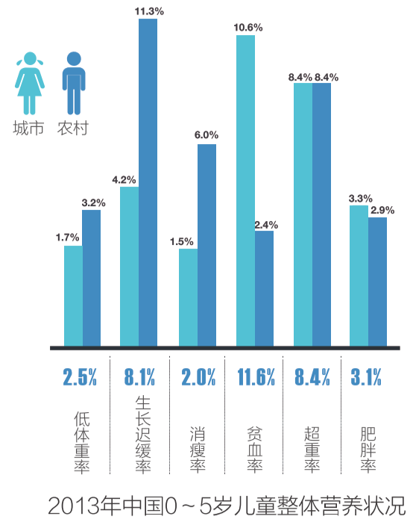
婴幼儿喂养咨询培训教程|一日线下实践课|教学幻灯|复习备选-母乳喂养
研究证据：母乳喂养保护婴儿
如果减少母乳喂养，婴儿病死率增加
母乳喂养比例越低，病死率越高
中国儿童超重与肥胖问题日益严重，母乳喂养可以减少儿童患超重肥胖的风险。
6岁以下儿童 2002～2013年
超重率从6.5%上升到8.4% 肥胖率从2.7%上升到3.1%
不同喂养模式与婴儿病死率的相对风险
资料来源 Victora, cesarg, et al. Evidence for protection by breast-feeding against infant deaths from infectious diseases in brazil.The lancet 330.8554 (1987): 319-322.

Slide 32
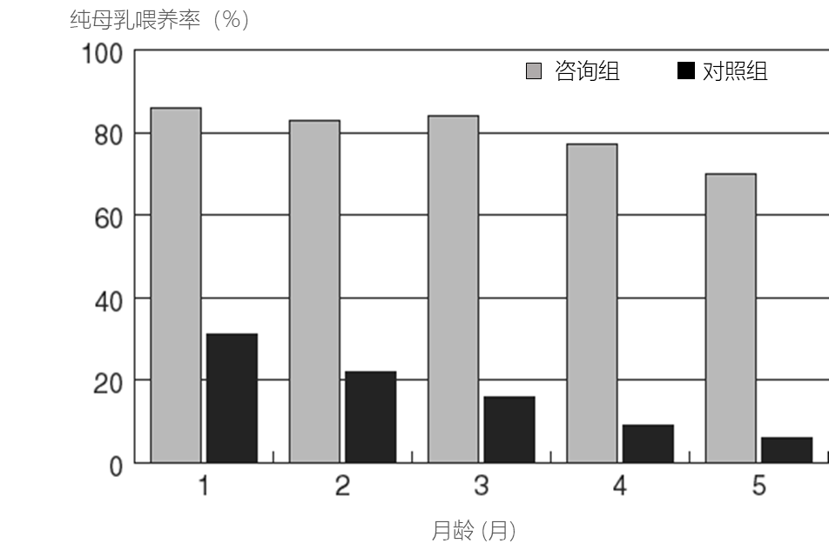
母乳喂养咨询支持母乳喂养
婴幼儿喂养咨询培训教程|一日线下实践课|教学幻灯|复习备选-母乳喂养
通过家庭访视向母婴提供母乳喂养咨询，提高各个月龄婴儿纯母乳喂养率
资料来源 Haider R, Ashworth A, Kabir I et al.T he Lancet 2000;356:1643-1647

Slide 33
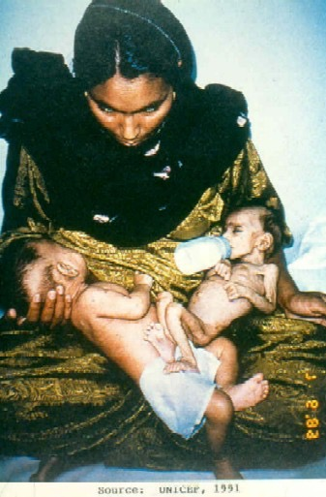
婴幼儿喂养咨询培训教程|一日线下实践课|教学幻灯|复习备选
案例：不同喂养方式的双胞胎
这是联合国儿童基金会1991年拍摄的一张著名照片。图中是一位巴基斯坦母亲生下一对双胞胎。她并不知道即使是双胞胎的母乳也是足够的，她以为母乳不足，无法喂养两个孩子，她决定给儿子（左边）喂母乳，给女儿（右边）奶瓶喂奶。可以看到图中母乳喂养的孩子要比人工喂养的孩子明显健康，这位母亲当时希望通过这张照片让更多的母亲了解到母乳喂养的益处，遗憾的是照片拍摄的第二天，她的没有吃上母乳的女儿就因为严重的营养不良死了。

Slide 34
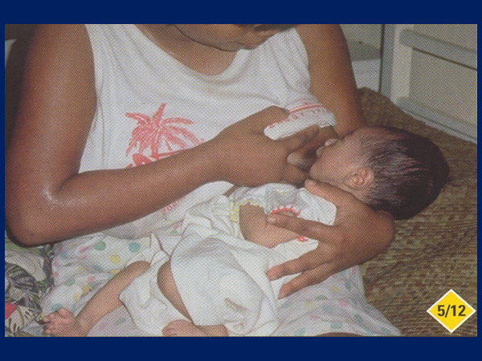
婴幼儿喂养咨询培训教程|一日线下实践课|教学幻灯|复习备选
图片练习（备选1）：你看到了什么？
资料来源：WHO. Breastfeeding counselling: a training course (1993)

Slide 35
婴幼儿喂养咨询培训教程|一日线下实践课|教学幻灯|复习备选
图片练习（备选1）：你看到了什么？
参考答案
含接不良且哺乳姿势不佳：
婴儿的身体远离母亲的身体
婴儿的脖子扭曲
婴儿的下巴没有接触乳房
仅支撑了婴儿的肩膀或头部
妈妈虽然是放松和舒适的
，但是剪刀手的姿势夹住乳房是不正确的，母亲的手指应该以“C型”握住乳房，大拇指放在乳晕上方，其他的手指一起放在乳晕下方托住婴儿。
含接不良的指征：
嘴没有张大
下嘴唇内翻
没有看到婴儿的舌头
脸颊紧张或拉紧
婴儿的嘴下方看到更多乳晕

Slide 36
婴幼儿喂养咨询培训教程|一日线下实践课|教学幻灯|复习备选
图片练习（备选2）：你看到了什么？

Slide 37
婴幼儿喂养咨询培训教程|一日线下实践课|教学幻灯|复习备选
图片练习（备选2）：你看到了什么？
参考答案
含接不良且哺乳姿势不佳：
婴儿的身体远离其他人
婴儿的脖子扭曲
婴儿的下巴没有接触乳房
仅支撑肩膀或头部
嘴没有张开，指向前方
婴儿的嘴下方可见更多乳晕

Slide 38
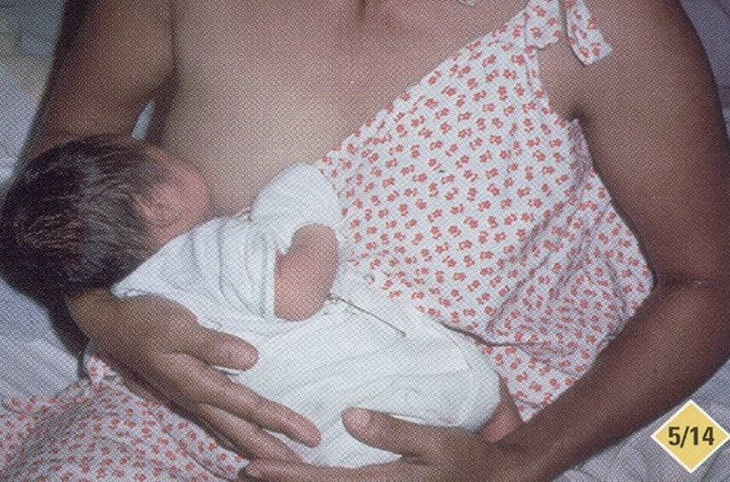
婴幼儿喂养咨询培训教程|一日线下实践课|教学幻灯|复习备选
图片练习（备选2）：通过卫生工作者咨询调整后
母乳喂养进展顺利的迹象：
妈妈放松舒适
婴儿的头和身体在一条直线上
婴儿的身体靠近和面对乳房
婴儿下巴紧贴乳房
婴儿的屁股得到支撑
脸颊圆
这是与上一张幻灯片图片5/13相同的婴儿，通过卫生工作者帮助母亲和婴儿进行了姿势和含接的调整。调整过后，婴儿的姿势更好，由于宝宝离乳房太近以至于很难看到他的嘴，含接应该是良好的。
资料来源：WHO. Breastfeeding counselling: a training course (1993)

Slide 39
婴幼儿喂养咨询培训教程|一日线下实践课|教学幻灯|复习备选-辅食添加
辅食添加的概念
辅食添加
婴儿6个月之后，需要给予母乳之外的食物以满足营养需要，即辅食
添加辅食并继续母乳喂养到2岁或2岁以上
在1岁半至两岁左右家常食物成为儿童主要营养来源
不应因为婴幼儿添加辅食而减少母乳喂养、限制或停止母乳喂养
辅食添加的原则
及时、足够、安全、适当
辅食食材选择
富含营养
当地、当季、家庭常吃的食物
孩子喜欢吃的、不辣、不咸的食物

Slide 40
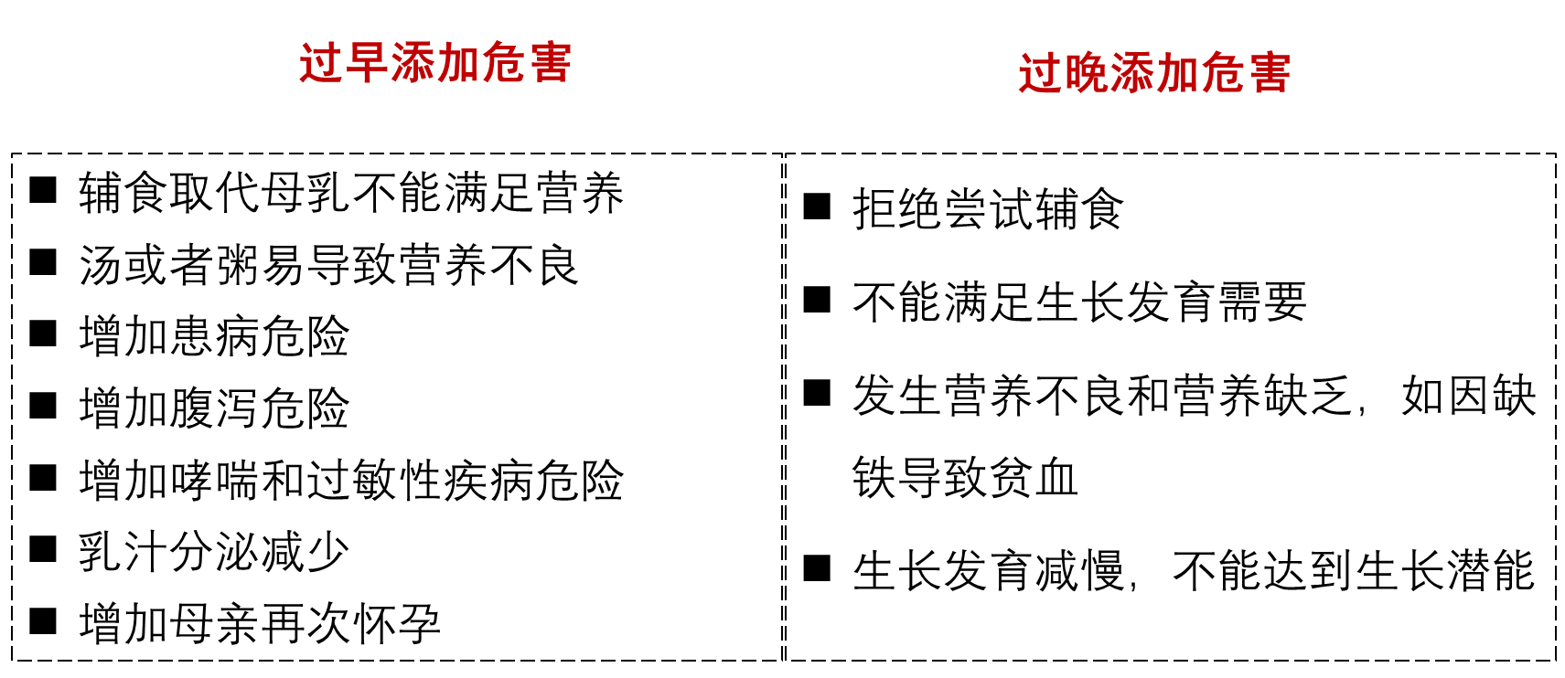
婴幼儿喂养咨询培训教程|一日线下实践课|教学幻灯|复习备选--辅食添加
辅食添加过早或过晚的危害
的
所以，6个月之后继续母乳喂养，同时需要吃母乳之外的食物（辅食）补充营养缺口

Slide 41
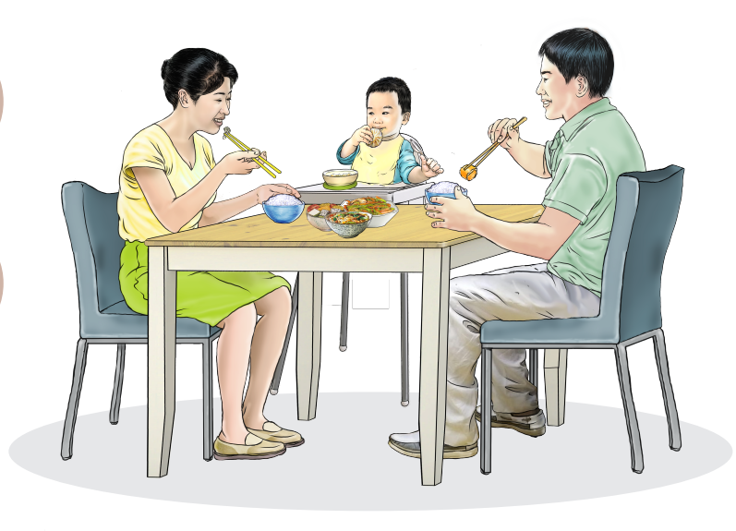
婴幼儿喂养咨询培训教程|一日线下实践课|教学幻灯|复习备选--辅食添加
辅食添加，实现婴幼儿饮食过渡
从母乳（液体）喂养过渡到（半）固体食物，即家常饮食
逐渐适应日常饮食中多种多样的食物
促进味觉发育
锻炼咀嚼、吞咽等进食能力
匹配消化系统发育特点
培养良好饮食习惯，预防挑食和偏食等不良习惯

Slide 42
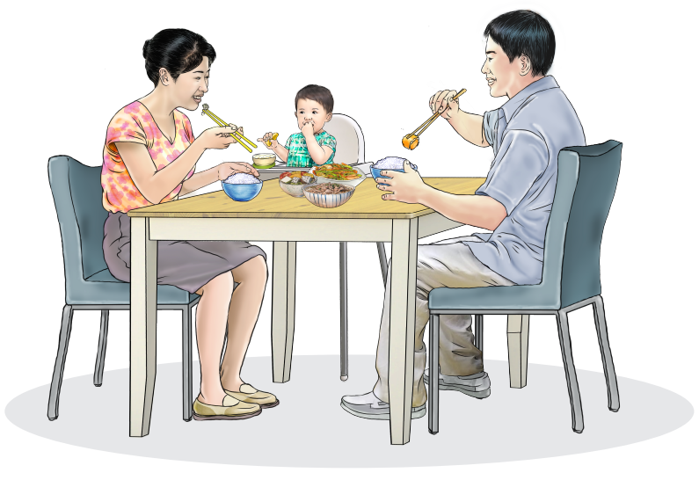
婴幼儿喂养咨询培训教程|一日线下实践课|教学幻灯|复习备选--辅食添加
辅食添加，促进儿童心理行为发育
配合家长喂食、自我进食和同桌吃饭，促进婴幼儿心理行为发育
精细动作
手眼协调能力
亲子关系和情感
认知、构音、语言和人际沟通能力

Slide 43
婴幼儿喂养咨询培训教程|一日线下实践课|教学幻灯|复习备选
谢谢！

